Slide 1
WEB前端

Slide 2
前言
之前课程讲解了Cookie的生成写入、获取读取与清除，生成和获取的步骤较为繁琐，所以接下来将其封装成函数，方便调用。

Slide 3
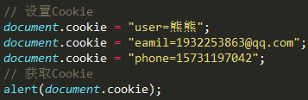
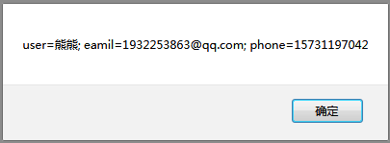
设置多个cookie
按照之前方式设置cookie，如果要设置多个cookie，需要多次手动生成写入，较为繁琐，且调用时有所不便。

Slide 4
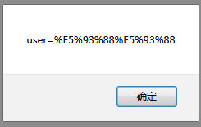

封装函数-必选参数
开始封装函数，首先写个简单的生成写入cookie功能
encodeURI()和encodeURIComponent()方法，主要用于URI编码,以便发送给浏览器

Slide 5
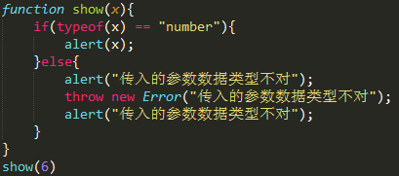
拓展：抛出自定义错误
错误对象Error---->抛出异常，终止函数执行
throw new Error();语法可以抛出异常，阻止函数继续往下执行。运行后会发现，抛出错误之后的代码不会运行。

Slide 6

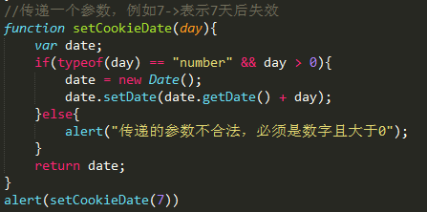
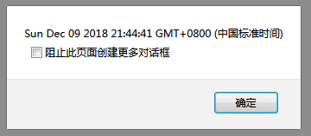
封装函数-可选参数之过期时间
接下来开始分析后面的可选参数，首先判断其是否存在
expires为过期时间，为了方便使用，接下来封装一个过期时间函数

Slide 7
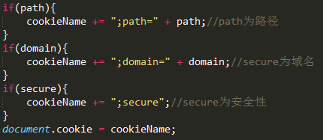
封装函数-可选参数
过期时间设置封装好之后，接下里开始设置其他参数，其他参数形式较为简单，直接设置即可，无需封装

Slide 8

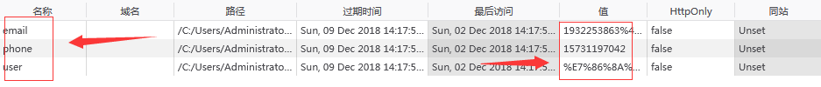
封装函数-测试
封装完成之后，开始进行测试

Slide 9

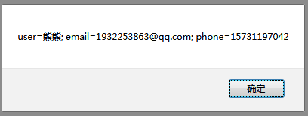
封装函数-获取cookie
生成写入cookie功能写好之后，开始进行cookie的获取读写
直接读取会发现，该方法会全部一下子获取所有cookie

